Slide 1
Metode za augmentaciju tekstualnih podataka
Prikupljanje i predobrada podataka za mašinsko učenje
Mentor:
Prof. dr Aleksandar S. Stanimirović
Student: Aleksa Milić 1610

Slide 2
Uvod u Augmentaciju Teksta
Definicija: Augmentacija teksta predstavlja proces veštačkog proširivanja skupa podataka kroz različite tehnike kako bi se poboljšala performansa modela za obradu prirodnog jezika (NLP).
Problematika: U mnogim NLP zadacima, nedostatak visokokvalitetnih, označenih podataka može ograničiti sposobnost modela da generalizuje i postigne visoke performanse. Prikupljanje i anotacija podataka često su skupi i vremenski zahtevni.
Ciljevi: Glavni ciljevi augmentacije teksta uključuju povećanje veličine i raznolikosti skupa podataka, poboljšanje performansi modela, smanjenje prekomernog prilagođavanja (overfitting) i rešavanje neravnoteže među klasama.

Slide 3
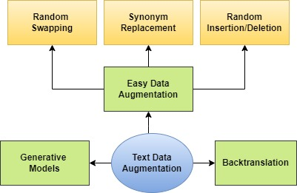
Arsenal augmentacije
Augmentacija teksta obuhvata širok spektar tehnika, svaka sa svojim prednostima i primenama:
Zamena sinonimima: Zamena reči njihovim sinonimima za kreiranje varijacija uz očuvanje značenja.
Povratni prevod: Prevođenje teksta na drugi jezik i nazad na originalni, uvođenje prirodnih varijacija.
Generisanje teksta pomoću jezičkih modela: Korišćenje naprednih jezičkih modela poput GPT-a za generisanje kontekstualno relevantnog novog teksta.
Umetanje i brisanje reči: Nasumično dodavanje ili uklanjanje reči za simulaciju prirodnih jezičkih varijacija.
Mešanje rečenica: Preuređivanje rečenica u dokumentu za kreiranje novih primera uz održavanje opšteg konteksta.

Slide 4
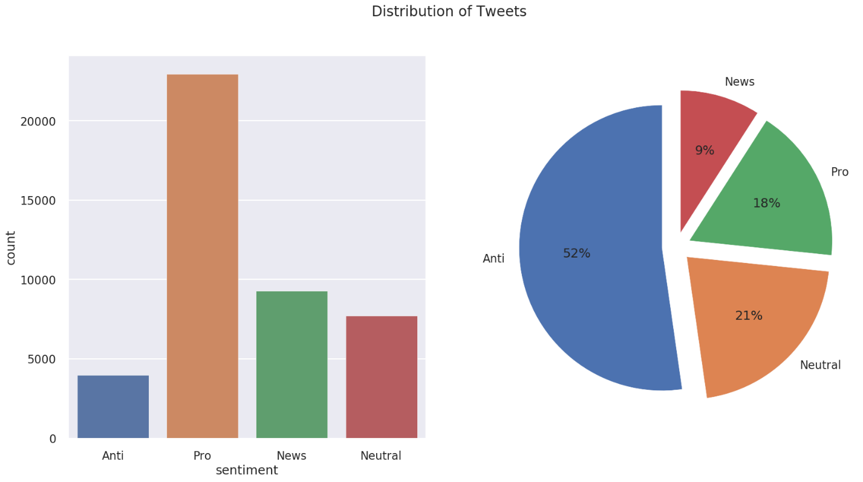
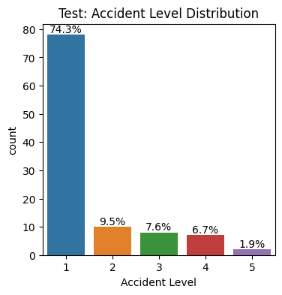
Dilema Podataka u NLP-u
Nedostatak podataka: Nedovoljna količina podataka može dovesti do slabih performansi modela, pristrasnosti i prekomernog prilagođavanja specifičnim uzorcima u trening skupu.
Primer: Zamislite model za analizu sentimenta u specifičnoj industriji, poput zdravstvene zaštite. Ako je skup podataka ograničen, model može teško da prepozna nijanse u jeziku specifičnom za tu industriju.

Slide 5
Tehnike augmentacije na nivou karaktera
Simulacija OCR grešaka: Uvođenje grešaka koje se javljaju prilikom optičkog prepoznavanja karaktera, kao što su zamena ili izostavljanje karaktera.
Greške pri kucanju: Nasumična manipulacija karakterima, poput zamene slova, dodavanja ili brisanja karaktera, kako bi se simulirale greške koje korisnici prave prilikom unosa teksta.
Važnost: Ove tehnike pomažu modelima da budu robusniji i otporniji na greške koje se često pojavljuju u realnim podacima, kao što su tipografske greške ili nesavršen unos korisnika.

Slide 6
Tehnike augmentacije na nivou reči
Zamena sinonimima: Menjanje određenih reči u tekstu sa njihovim sinonimima kako bi se povećala raznolikost podataka bez promene osnovnog značenja.
Nasumično umetanje i brisanje reči: Dodavanje ili uklanjanje reči iz rečenica kako bi se simulirale prirodne varijacije jezika.
Parafraziranje i Back-translation: Preformulisanje rečenica ili prevod na drugi jezik i povratak na originalni jezik kako bi se stvorile nove formulacije sa istim semantičkim značenjem.

Slide 7

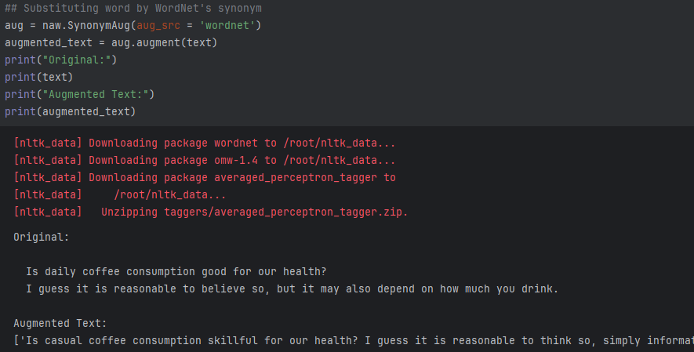
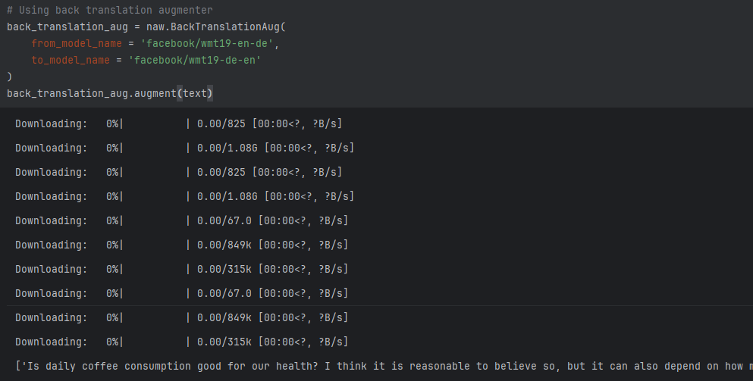
Primeri tehnika augmentacije na nivou reči
Zamena sinonimima:
Back-translation:

Slide 8
Augmentacija rečenica
Tehnike:
Parafraziranje zasnovano na pravilima: Korišćenje lingvističkih pravila za transformaciju rečenica, kao što je menjanje aktivnog glasa u pasivni.
Statistički pristupi: Upotreba statističkih modela, poput n-gram modela, za generisanje novih rečenica.
Augmentacija zasnovana na embedinzima: Korišćenje vektorskih reprezentacija reči ili rečenica LLM-ovi (Veliki jezički modeli): Korišćenje modela poput GPT-3, BERT, T5 za generisanje semantički sličnih rečenica. za generisanje sličnih rečenica.
Korišćenje LLM-ova: Ovi modeli omogućavaju generisanje rečenica koje su kontekstualno relevantne i semantički bogate, čime se poboljšava kvalitet augmentiranih podataka.

Slide 9
Eksperimentalna analiza
Podaci: Koristili smo dva skupa podataka za analizu:
Twitter-climate-change-sentiment-dataset:
Skup podataka sa tvitovima o klimatskim promenama sa oznakama sentimenta.
IHMStefanini Industrial Safety and Health Database:
Opisi industrijskih nesreća i incidenata vezanih za bezbednost i zdravlje na radu.
Priprema podataka: Proces uključuje čišćenje teksta, tokenizaciju, lematizaciju i balansiranje klasa. Pored toga, korišćene su tehnike augmentacije zasnovane na embedinzima i statističkim modelima, koje su se pokazale efikasnijim od LLM-ova.

Slide 10
Primena augmentacije na tradicionalne klasifikacione modele
Proces:
Podela podataka: Skup podataka je podeljen na trening i test skup kako bi se osigurala objektivna evaluacija modela.
TF-IDF transformacija: Tekstualni podaci su transformisani u numeričke vektore korišćenjem TF-IDF metode, koja meri važnost reči u dokumentu u odnosu na celokupan skup podataka.
Treniranje modela: Tradicionalni klasifikacioni modeli, poput Naive Bayes, Logistic Regression, su trenirani na augmentiranim podacima.
Evaluacija performansi: Performanse modela su ocenjivane pre i posle primene augmentacije kako bi se utvrdio njen uticaj.
Tehnike: Fokusirali smo se na augmentaciju na nivou reči, uključujući zamenu sinonima, back-translation i korišćenje Contextual Word Embeddings (BERT) za sto je davao najbolje rezultate.

Slide 11
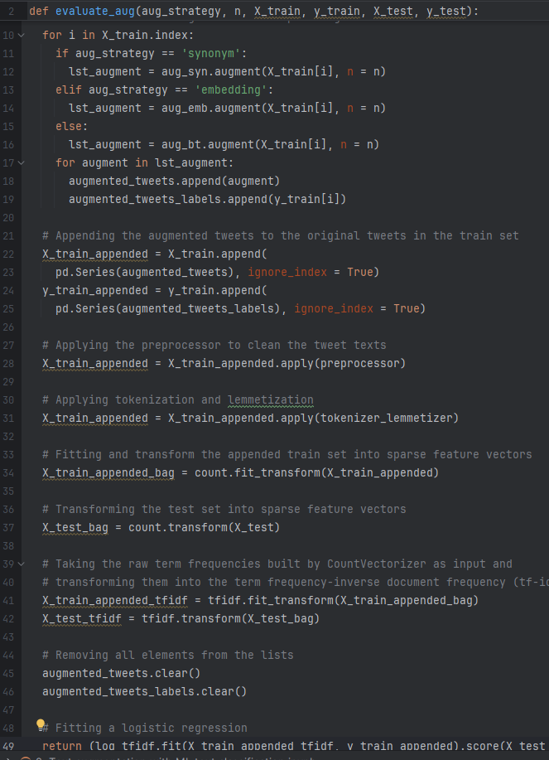
Primena augmentacija i za klasifikaciju tekstualnih podataka
Funkcijaa primenjuje različite strategije augmentacije teksta (zamena sinonimima, korišćenje kontekstualnih ugrađivanja, ili parafraziranje) na skup trening podataka. Nakon augmentacije, podaci se pripremaju za treniranje modela koristeći različite tehnike predobrade kao što su tokenizacija, lematizacija i transformacija u sparse matrice.
Na kraju se primenjuje logistička regresija za klasifikaciju tekstualnih podataka. Funkcija vraća tačnost modela nakon treniranja i evaluacije na test skupu.

Slide 12
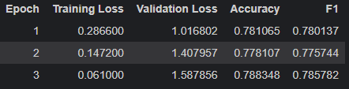
Uticaj augmentacije na duboke neuronske mreže
Podaci: Skup podataka je podeljen na trening (80%), validacioni (10%) i test skup (10%). Ovo omogućava odvojenu evaluaciju modela.
Implementacija:
Augmentacija reči i rečenica: Primena različitih tehnika augmentacije na nivoima reči i rečenica kako bi se povećala raznolikost podataka i poboljšala robusnost modela.
Najbojle se pokazala BackTranslation tehninika:

Slide 13
Primena LLM-ova u augmentaciji teksta
Primena velikih jezičkih modela (LLM-ova): LLM-ovi poput LLaMA 3.1 koriste se za generisanje dužeg sintetičkih opisa, posebno kada nedostaju ključni podaci. Ova tehnika omogućava popunjavanje praznina u datasetovima, zadržavajući semantičku konzistenciju i relevantnost podataka.
Objašnjenje: Kod u narednom slajdu koristi SmolLM model za generisanje novih opisa industrijskih nesreća kada nedostaju, čime se obogaćuje dataset i poboljšava tačnost modela za dalju obradu.

Slide 14
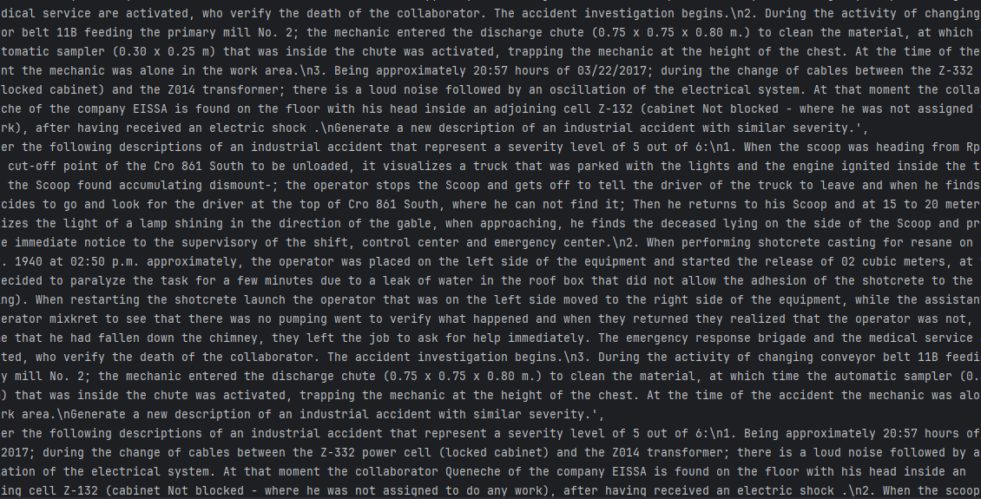
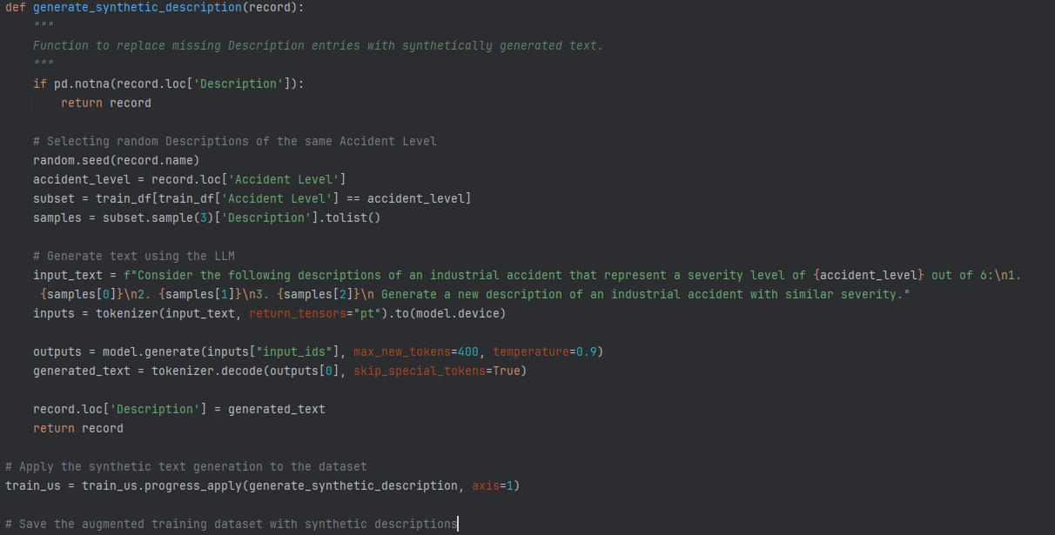
Primer primena LLM-a
Ovaj kod koristi SmolLM model za generisanje novih opisa industrijskih nesreća kada nedostaju, čime se obogaćuje dataset i poboljšava tačnost modela za dalju obradu.
Iako se LLM-ovi nisu pokazali najboljima za generisanje sintetičkih opisa kod kraćih tekstova, oni su ipak korisni za augmentaciju dužih tekstova gde bolje čuvaju semantičku konzistentnost i obogaćuju sadržaj."

Slide 15
Rezultati Analiza
Efikasnost Augmentacije: Analiza je pokazala da različite tehnike augmentacije imaju varijabilan uticaj na performanse modela.
Najbolje tehnike:
Backtranslation: Ova tehnika je omogućila generisanje semantički bogatih rečenica, što je rezultiralo značajnim poboljšanjem performansi modela.
Contextual Word Augmenter (BERT): Korišćenje BERT modela za zamenu reči na osnovu konteksta pokazalo se najefikasnijim u očuvanju semantike i poboljšanju tačnosti modela.

Slide 16
Zaključci
Ključni uvidi:
Kontekstualna zavisnost: Efikasnost tehnika augmentacije značajno varira u zavisnosti od specifičnog konteksta i domena podataka. Ono što funkcioniše za jedan skup podataka može biti neefektivno za drugi.
Balans između kvantiteta i kvaliteta: Povećanje količine podataka kroz augmentaciju nije uvek garantovalo bolje performanse. Manja količina visokokvalitetnih augmentiranih podataka može biti efikasnija od velike količine nasumično generisanih primera.
Izazovi očuvanja semantike: Tehnike augmentacije na nivou karaktera i reči često dovode do gubitka semantičkog značenja, što negativno utiče na performanse modela.
Superiornost kontekstualnih metoda: Metode bazirane na modelima poput BERT-a pokazale su se najefektivnijim u očuvanju semantike tokom augmentacije, ali zahtevaju više računarskih resursa.
Potreba za domenski specifičnim pristupom: Ne postoji univerzalno rešenje za augmentaciju teksta. Potreban je pažljivo prilagođen pristup koji uzima u obzir specifičnosti domena i zadatka.

